Slide 1
Итоги реализации проекта
«Растем вместе»
2022 год

Slide 2
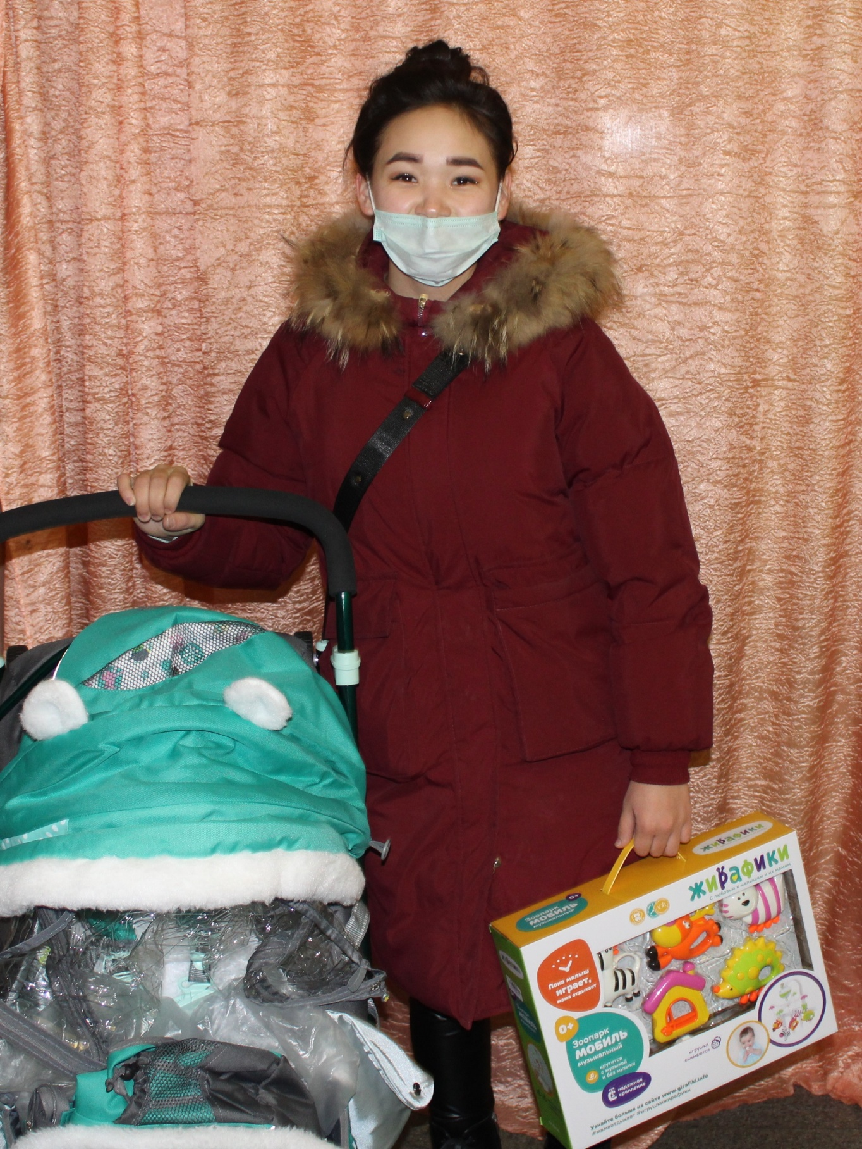
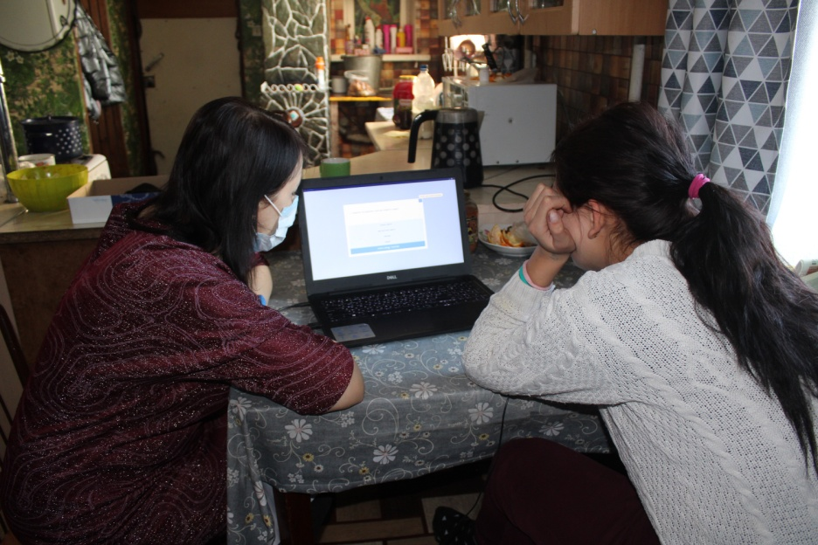
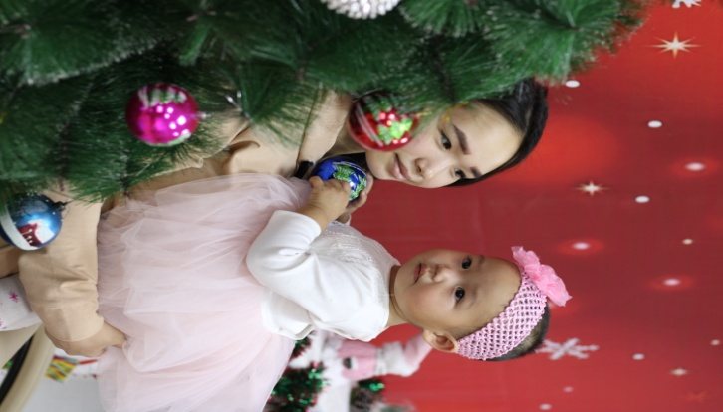
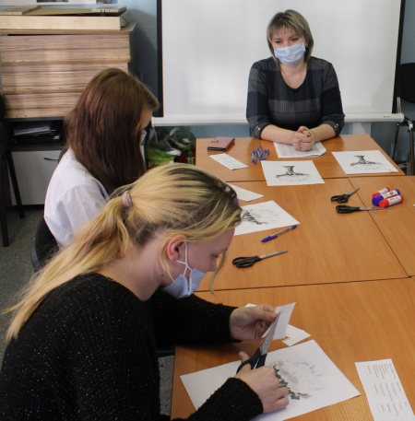
Проект «Растем вместе» направлен на апробацию и внедрение типовой модели социально-психологической поддержки несовершеннолетних матерей нуждающихся в помощи и поддержке государства.

Slide 3
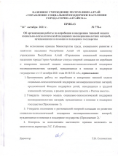
1. Создана рабочая группа по управлению проектом Рабочая группа является коллегиальным органом, созданная из числа администрации и специалистов Управления, компетентных и квалифицированных сотрудников разной ведомственной принадлежности, участвующих в реализации проекта. В состав рабочей группы вошло 10 человек. 2. Разработаны и утверждены нормативные, организационные, информационные и другие документы, обеспечивающие реализацию мероприятий . Всего за период реализации Проекта было создано более 15 локальных документов. 3. Заключены соглашения о сотрудничестве в рамках межведомственного взаимодействия со структурами: - Комиссия по делам несовершеннолетних и защите их прав Администрации города Горно-Алтайска (КДН и ЗП) - Бюджетное учреждение здравоохранения Республики Алтай «Перинатальный центр» (БУЗ РА «Перинатальный центр») - Бюджетное учреждение здравоохранения Республики Алтай «Республиканская больница» (БУЗ РА «Республиканская больница») - Муниципальное учреждение «Управление образования администрации МО города Горно-Алтайска» (МУ «Управление образования г. Горно-Алтайска») - Казенное учреждение Республики Алтай «Центра занятости населения по Республики Алтай» - Автономная некоммерческая организация «Центр социального обслуживания населения «Забота» (АНО «ЦСОН «Забота).
I этап.

Slide 4
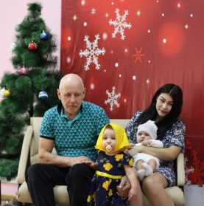
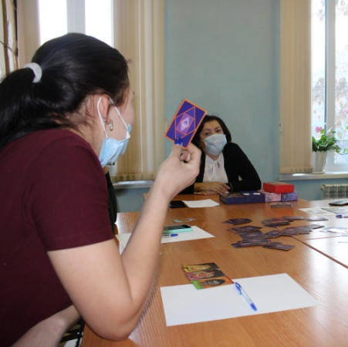
4. Сформирована целевая группа проекта:
Беременные несовершеннолетние, а также несовершеннолетние родившие детей, в том числе воспитанницы организаций для детей сирот и детей, оставшихся без попечения родителей
Родители (законные представители), иные близкие люди несовершеннолетних – участниц проекта, готовые оказать содействие в улучшении их положения.
Всего проекте приняло участие 19 несовершеннолетних мам и 64 человека
из ближайшего окружения.
5. Проведен первичный мониторинг индивидуальных потребностей несовершеннолетних беременных и несовершеннолетних матерей.
6. Привлечены специалисты и добровольцы для реализации мероприятий
В реализации данной практики приняло участие 18 человек (6 сотрудников КУРА «УСПН г. Горно-Алтайска, 11 привлеченных специалистов, 5 добровольцев).

Slide 5
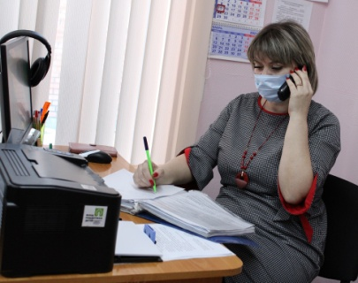
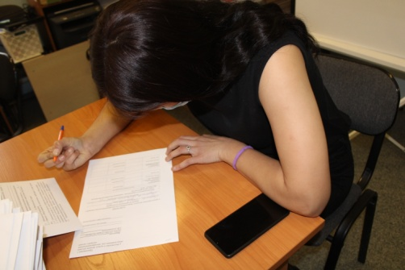
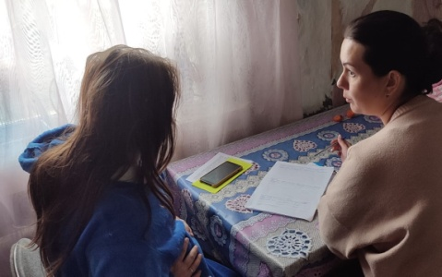
Разработана и реализуется программа экстренной психологической помощи беременным несовершеннолетним, несовершеннолетним матерям с детьми « Скорая психологическая помощь» - функционирует «WEB-диспетчерская» Специалисты по социальной работе: - принимают звонки, поступающие в «WEB-диспетчерскую». За отчетный период поступило 82 звонка; - фиксируют поступившие обращения в журнале; - проводят консультации по интересующим целевую группу вопросам . За период внедрения практики дано более 200 консультаций. - разрабатывают информационные материалы по реализации мероприятий проекта. В течении года было распространено более 300 буклетов и памяток различной тематики проекта. - осуществляют прием документов для постановки граждан на социальное обслуживание. За время реализации проекта принято на социальное обслуживание 26 человек; - разрабатывают индивидуальную программу предоставления социальных услуг и социального сопровождения. - организована социально-психологическая помощь на дому Социальные педагоги, специалисты по социальной работе: - проводили мониторинг индивидуальных потребностей несовершеннолетних беременных и несовершеннолетних мам, их ближайшего окружения в социальном сопровождении и социальных услугах; - осуществляют ежемесячный патронаж целевой группы; - составляют акты обследования жилищно-бытовых условий проживания несовершеннолетних мам и несовершеннолетних беременных( составлено более 100 актов); - ведут индивидуальные карты сопровождения несовершеннолетних материей и несовершеннолетних беременных
II-III этапы.

Slide 6
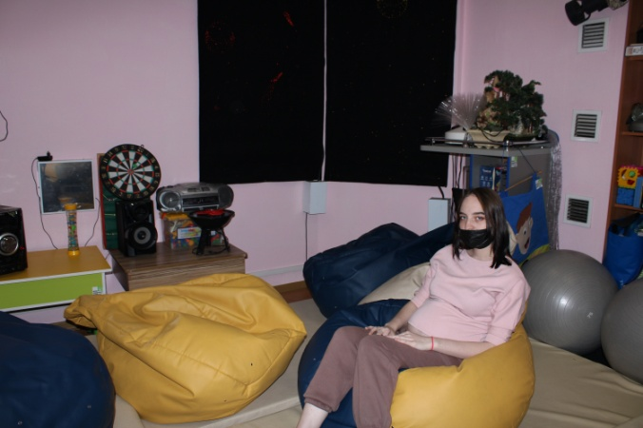
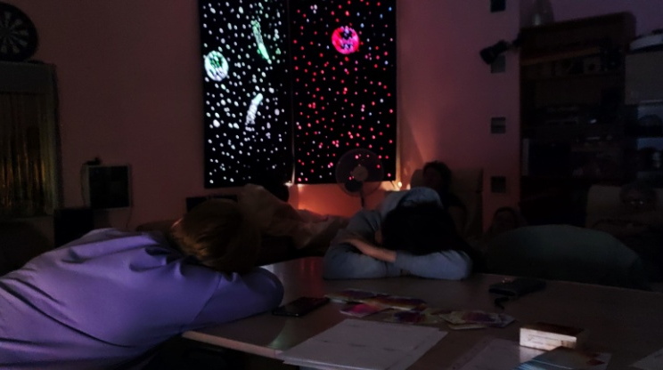
- занятия в комнате психологической разгрузки Психологом проведены: - психологические групповые и индивидуальные консультации; ( всего за отчетный период проведено 37 консультаций) - психологическая диагностика целевой группы. Составлено 19 диагностик; - проведено 12 групповых и индивидуальных занятий на снятие психоэмоционального напряжения; - проведено 4 релаксационных индивидуальных и групповых занятий; - ведет индивидуальную карту сопровождения несовершеннолетних матерей и несовершеннолетних беременных.
Численный охват по данной программе составил 83 человека: из них 19 несовершеннолетних беременных и матерей, 64 человека ближайшее окружение несовершеннолетних.

Slide 7
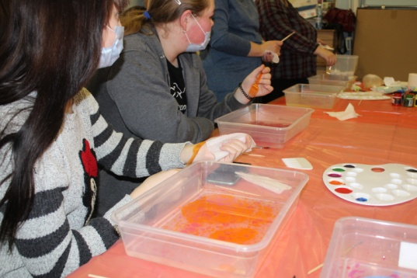
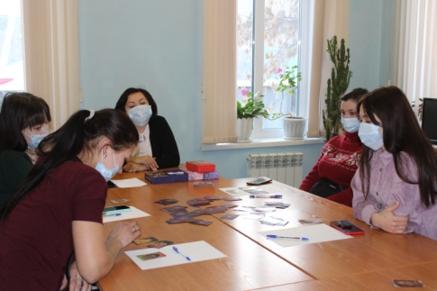
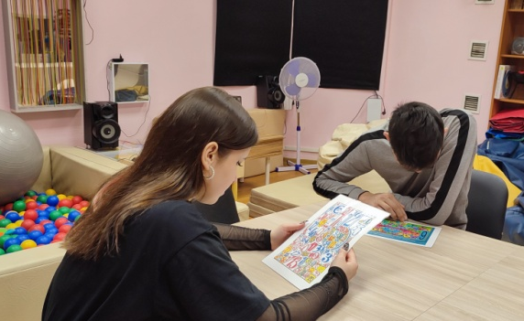
Разработана и реализуется программа социально - психологической помощи для ближайшего социального окружения несовершеннолетних беременных и несовершеннолетней матери, их родителей (законных представителей), отцов детей «Ты и я - мы семья» - функционирует Клуб выходного дня «Мы вместе» Основной целью деятельности Клуба является социально- психологическая и социально-педагогическая помощь несовершеннолетним беременным и несовершеннолетним матерям, и их ближайшему социальному окружению. Было проведено 12 занятий, в котором приняло участие 43 человека. За время реализации проекта медиатор провел 4 консультаций и 2мероприятия с несовершеннолетними беременными и их законными представителями на разрешение внутрисемейных конфликтных ситуаций, сложившихся в семье в связи с ранней беременностью. При проведении консультации медиатор использовал методы и принципы восстановительной медиации.
- ПРОВОДЯТСЯ НЕДЕЛИ МЕДИАЦИИ

Slide 8
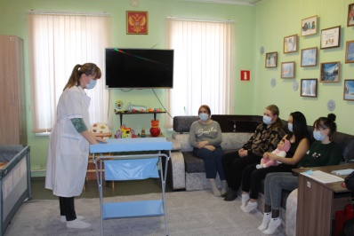
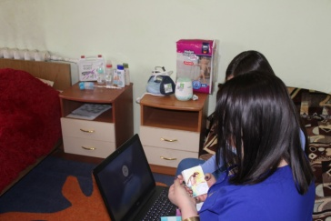
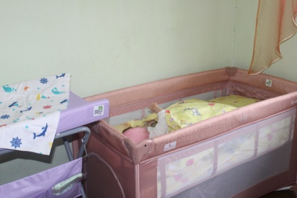
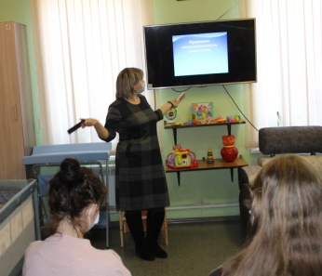
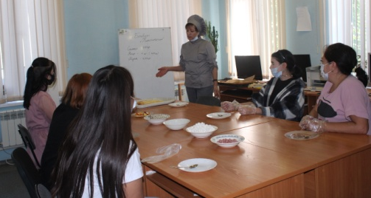
Разработана и реализуется программа «Солнышко в ладошке» по воспитанию ответственного материнства, оказанию помощи в вопросах воспитания ребёнка, мероприятий по подготовке к самостоятельной жизни: - Создана и функционирует «Школа молодой мамы». Главная цель – формирование ответственного и осознанного материнства несовершеннолетних беременных и несовершеннолетних матерей нуждающихся в помощи и поддержке государства. Все участники являются получателями социальных услуг. Проведено 8 занятий, которые посетило 15 несовершеннолетних. - Открыта кризисная комната «Дом позитива» Была создана для оказания помощи несовершеннолетним матерям с детьми и беременным несовершеннолетним, находящимся в кризисном , опасном для здоровья и жизни состоянии (испытавшим психическое насилие, состоящими в конфликте с другими членами семьи) . Для участников проекта была организована экскурсия в кризисную комнату. Услугами данной комнаты за период реализации проекта несовершеннолетние не воспользовались. - Школа профессионального самоопределения «Мой выбор» Главная цель Школы помочь несовершеннолетним беременным и несовершеннолетним матерям сделать осознанный выбор профессии с учетом их особенностей и возможностей. Было проведено согласно плану 5 занятий, охват целевой группы составил 8 человек.

Slide 9
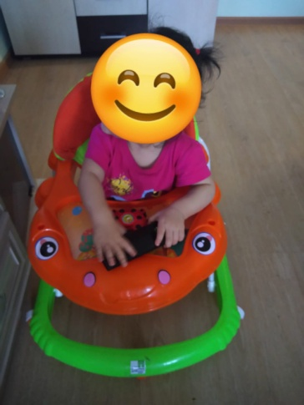
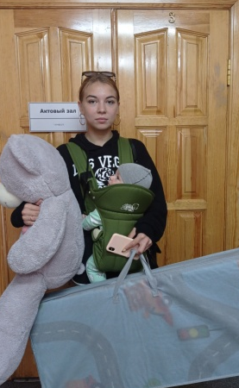
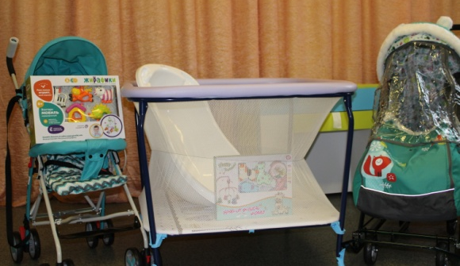
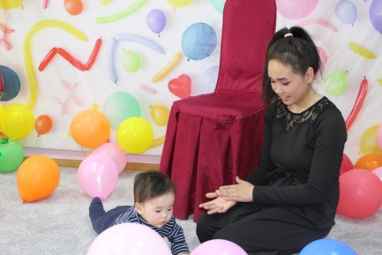
- Создан и функционирует Пункт проката детского оборудования Основная цель: Временное обеспечение предметами первой необходимости, повышения качества жизни несовершеннолетних матерей. 7 несовершеннолетних матерей воспользовались детским оборудованием пункта проката. -Были организованы 2 фотосессии (локации зима, лето). Данное мероприятие направлено на повышение качества жизни несовершеннолетних беременных и несовершеннолетних матерей. 5 несовершеннолетних мам с детьми приняли участие в мероприятия. Для каждой несовершеннолетней было создано и вручено портфолио.
При содействии Фонда поддержки детей, находящихся в трудной жизненной ситуации приобретено необходимое оборудование в количестве более 150 штук.
Это и офисное оборудование, игровое оборудование, детское оборудование, оргтехника и т.д.

Slide 10
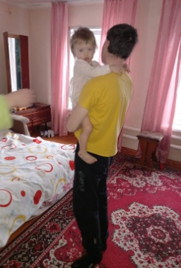
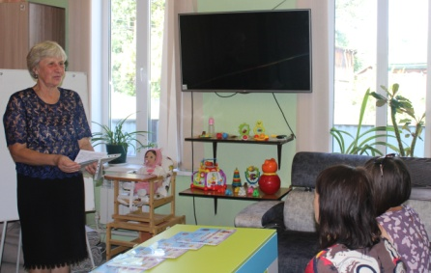
Подведение промежуточных и итоговых результатов реализации мероприятий проекта по развитию эффективных практик в системе социально - психологической поддержки несовершеннолетних матерей, нуждающихся в помощи и поддержки государства. - Мониторинг качества социально - психологической поддержки беременных несовершеннолетних В ходе мониторинга ведется ежемесячный сбор данных об услугах предоставленных целевой группе, анализируется качество предоставления социальных услуг и социального сопровождения, оценивается изменения в качества жизни целевой группы. В данной работе используютя диагностические методики: социальные, психологические, педагогические (опрос, интервью, обследование, наблюдение, тесты, анкеты, беседы) Согласно анализу промежуточного мониторинга удовлетворенности несовершеннолетних матерей и несовершеннолетних беременны, а также их родителей (законных представителей) качеством предоставляемых социальных услуг и социального сопровождения удовлетворены на 100%. наблюдается снижение случаев ранней беременности, поэтому количественный показатель по охвату целевой группы несовершеннолетних беременных и несовершеннолетних матерей выполнен на 80%. Получена обратная связь от целевой группы в виде отзывов. Целевая группа положительно отзывается о мероприятия, реализуемых в рамках проекта «Растем вместе», об уровне подготовленности специалистов, о качестве предоставляемых услуг, об оказываемой психолого-педагогической и материальной помощи.
I V этап.

Slide 11
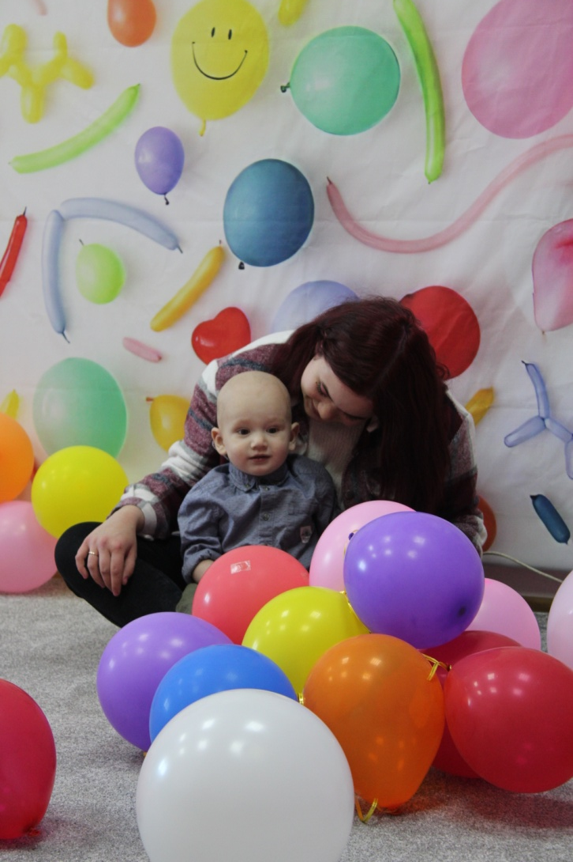
Спасибо за внимание

